Slide 1

Introducción a RMarkdown

Slide 2


Slide 3
Lenguajes de marcado
Sintaxis RMarkdown
Markup Language
Sintaxis Markdown
Sintaxis RMarkdown
Lenguajes de marcado ligero
Casos - Ejemplos
Markdown
Reproducibilidad
RMarkdown

Slide 4

Lenguaje de programación R
RStudio
RMarkdown

Slide 5
Renzo Cáceres Rossi
Especialista en el lenguaje de programación R - RStudio
Certificación del IBM Cognitive Class
SQL Server Data Administrator
Mentor R – RStudio – RMarkdown para el Data Science Research Peru
Creador de contenido para plataformas YouTube y TikTok

Slide 6

Lenguaje de Marcado
01
Lenguaje de marcado / Markup Language
Permite codificar el texto contenido en documentos
Agregar etiquetas que nos brindan información sobre la configuración, estructura y presentación del documento
Establecer que información se va presentar y como se debe mostrar
HTML (Hypertext Markup Language) / Lenguaje de Marcado de Hipertexto

Slide 7

Lenguaje de Marcado Ligero
02
Facilita la creación y edición de documentos
Formateo de texto contenido en documento
Sintaxis minimalista, fácil de leer, interpretar y usar
Busca convertir lo complejo en algo simple
Markdown

Slide 8

Markdown
Lenguaje de marcado ligero
03
Fácil lectura, interpretación y uso
01
04
Convertimos nuestros documentos a HTML
02
Máxima legibilidad y facilidad de publicación

Slide 9
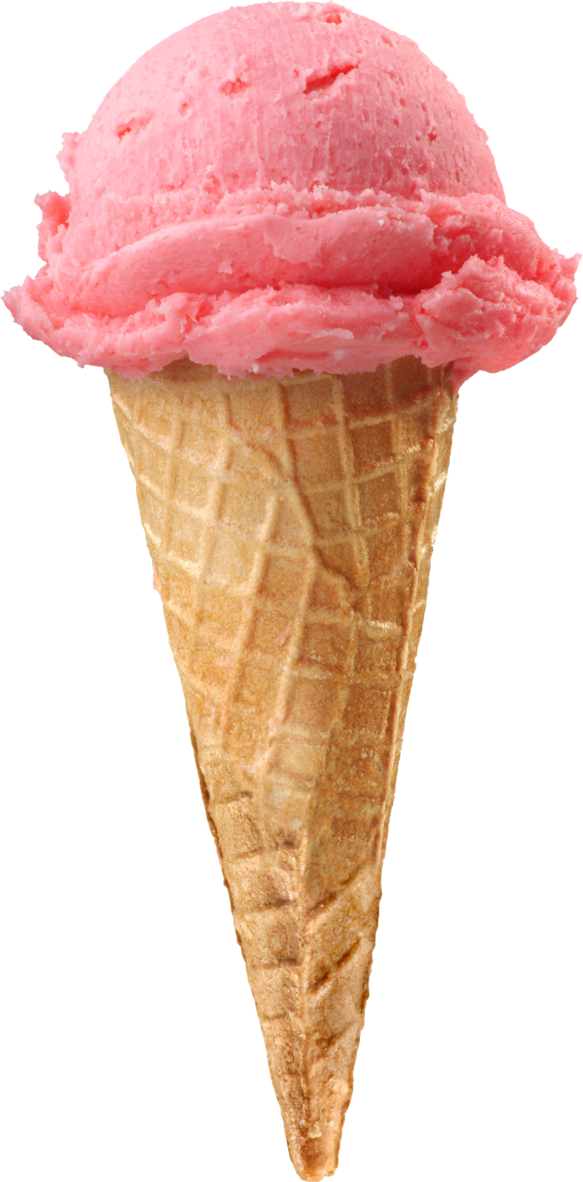


Sabores de Markdown
04
Common Markdown
GitHub GFM
Markdown Extra
MultiMarkdown

Slide 10
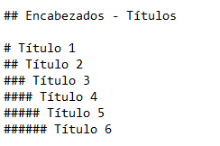
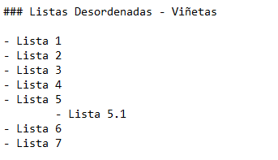
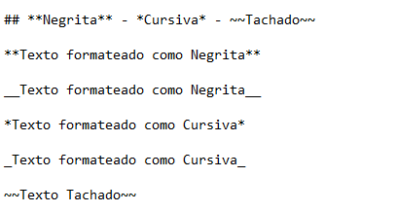
Sintaxis Markdown
05

Slide 11
RMarkdown
06
Sintaxis, formato y paquete para el lenguaje de programación R
Procesador de texto, agregar al contenido de nuestros reportes código de R.
Crear documentos, presentaciones , dashboards e informes
Crear documentos a formatos HTML, PDF , Word entre otros.

Slide 12






Proceso creación documentos en RMarkdown
07
knitr
PANDOC

Slide 13

Crear Dashboards en RMarkdown
09
Permite generar Dashboards a partir de documentos Rmarkdown
Conjunto de visualizaciones en formato de tablero
Flexibilidad para colocar los componentes agrupados en columnas o filas
Poder hacer uso de código de R, paquetes como ggplot2 para la generación de gráficos de nuestro Dashboard

Slide 14

Creación de reportes
10
Reporte como el producto final de todo proyecto de Ciencia de Datos
Todo científico de datos, analista, investigador genera informes, reportes para comunicar los resultados de su investigación.
RMarkdown como herramienta que permite generar dichos reportes.
REPLICACION - REPETIBILIDAD

